Slide 1
Моя будущая профессия

Slide 2
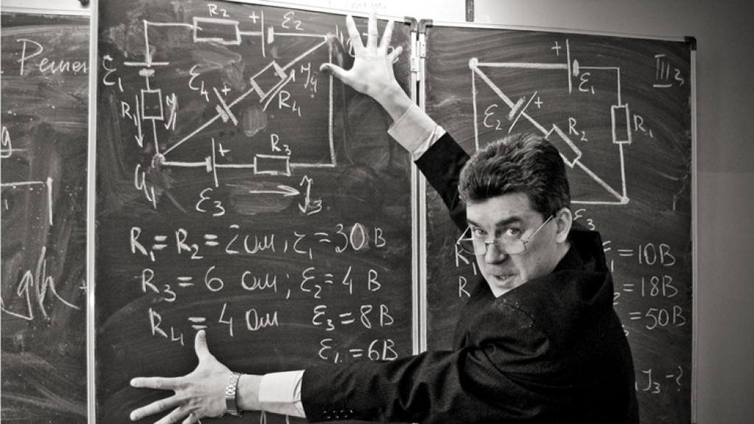
Учитель -это не сложная и не лёгкая профессия , с ней справляются не мало людей . Так же она очень интересная и познавательная профессия

Slide 3
Стоматолог – это профессия не из лёгких . Многие из детей и даже взрослых бояться стоматологов ,но их не надо бояться они очень добрые

Slide 4
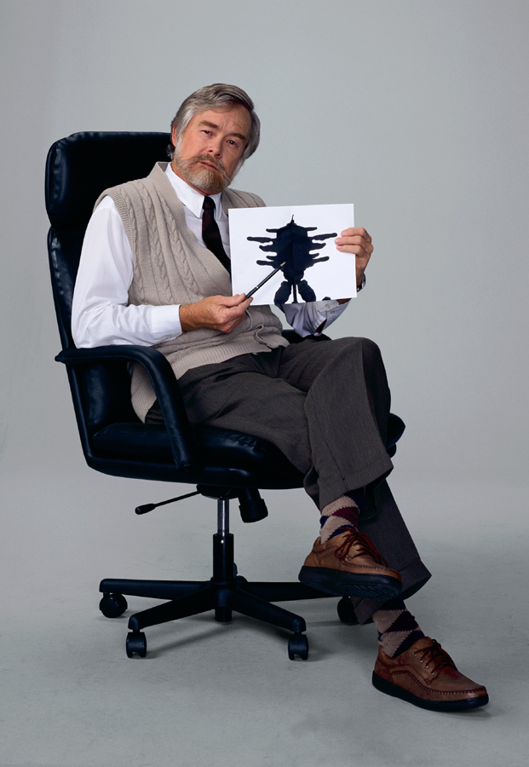
Психолог –это душевная профессия . Не многие люди могут утешить человека и помочь ему . Даже с незнакомыми тебе людьми ты должен быть добрым и понимаюшим

Slide 5
Многие люди считают что дизайнером быть легко . Это не правда .для того что бы быть дизайнером нужно иметь большую , яркую фантазию и знать меру в цене .

Slide 6
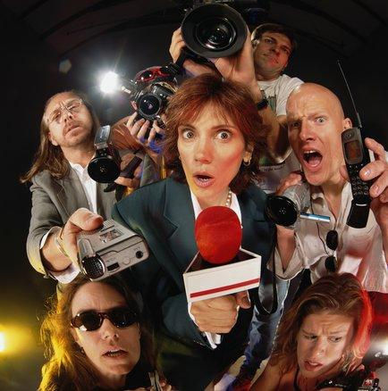
Что бы быть журналистом нужно иметь правильную речь, уметь задавать вопросы от которых сложится твой будущий репортаж

Slide 7
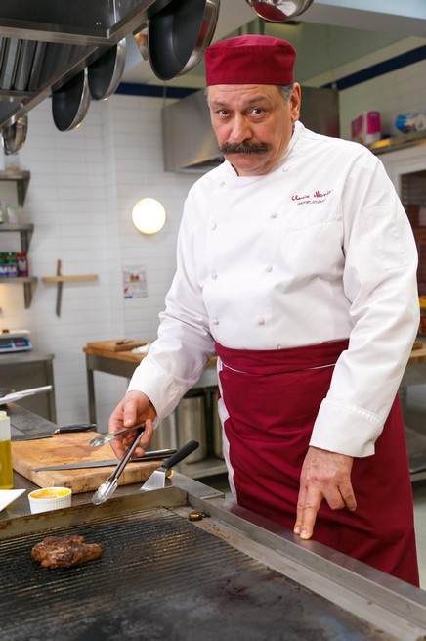
Повар –это очень интересная профессия , но она имеет свои сложности : что бы приготовить правильно блюдо потребуется не мало усилий, которые мало у кого есть

Slide 8
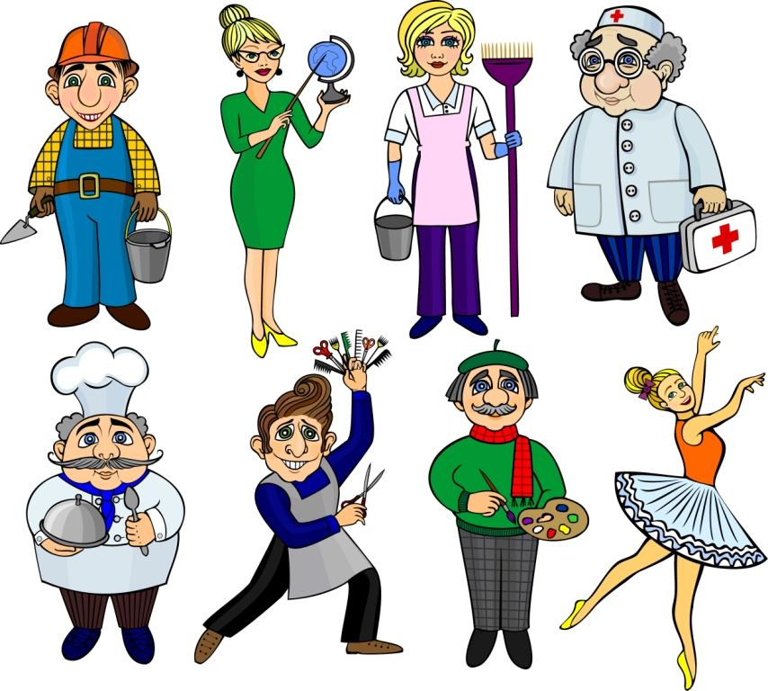

Slide 9
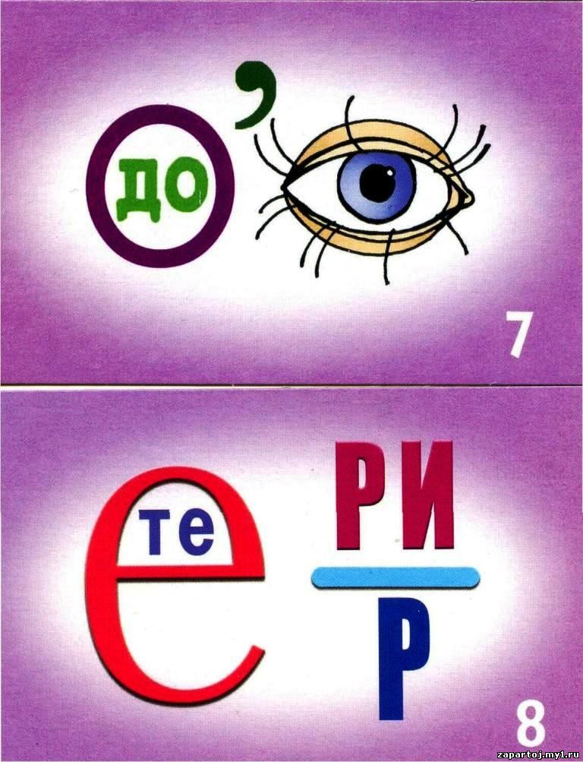
Водолаз и ветеринар
Водитель
Тренер

Slide 10
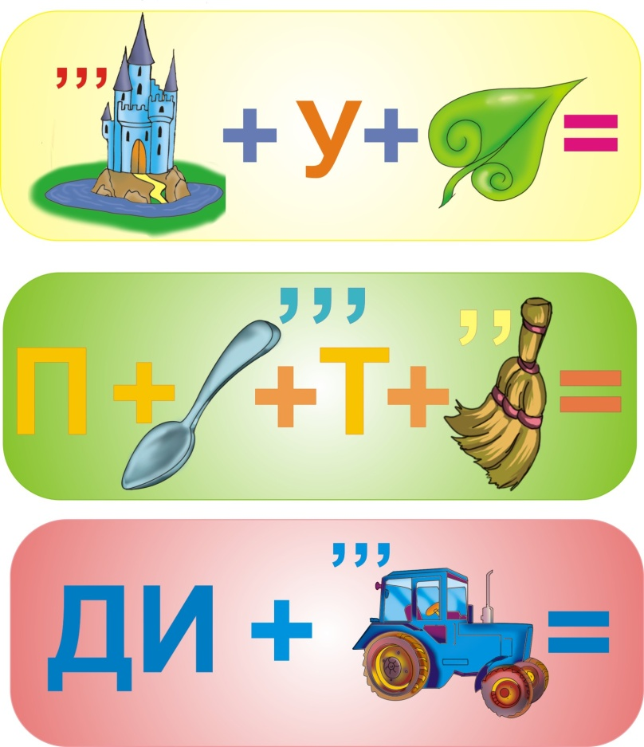
Столяр
Дворник
Окулист
Плотник
Диктор

Slide 11
1. Готовит вкусную еду. 2. Сочиняет музыку. 3. Лечит больных животных. 4. Пишет стихи. 5. Борется с огнем. 6. Проектирует дома и различные здания. 7. Управляет самолетом. 8. Мастер по прическам. 9. Играет роль в спектакле. 10. Лечит зубы. 11. Поддерживает чистоту улиц. 12. Возводит здания. 13. Изучает космическое пространство. 14. Управляет автомобилем. 15. Обучает животных выполнять команды. 16. Рисует картины. 17. Оберегает и заботится о диких животных 18. Занимается образованием детей. 19. Снимается в кино. 20. Управляет электричкой. 21. Работник магазина, стоящий за прилавком.

Slide 12
Ответы: 1. Повар. 2. Композитор. 3. Ветеринар. 4. Поэт. 5. Пожарный. 6. Архитектор. 7. Пилот. 8. Парикмахер. 9. Артист. 10. Стоматолог. 11. Дворник. 12. Строитель. 13. Астроном. 14. Водитель. 15. Дрессировщик. 16. Художник. 17. Егерь. 18. Учитель. 19. Актер. 20. Машинист. 21. Продавец.

Slide 13
Кто погружается в работу с головой?
Водолаз
Кто горит на работе?
Пожарный
Кому разрешается поворачиваться к королю спиной?
Шофёр
Какой водитель смотрит на землю свысока (парит в облаках)?
Пилот
«Профессор кислых щей»
Повар

Slide 14
«ВИКТОРИНА»

Slide 15
1)первые швейные машины по форме напоминали пистолет?
Да
2) Существуют машины не только с ручным приводом, но и с ручным тормозом?
Нет
3)В первых моделях швейной машины использовались иглы кактуса, которые специально привозились из Африки?
Нет

Slide 16
ИЕЕЛДЗИ
ИПЛА
ИЗДЕЛИЕ
ПИЛА
ПЕРСНАТОК
ЦЫНИНОЖ
НОЖНИЦЫ
НАПЕРСТОК
ПТЛОИКН
ЦВТДОВОЕ
ПЛОТНИК
ЦВЕТОВОД
ЯВШЕ
ШВЕЯ

Slide 17
Все профессии нужны и не нужно говорить ,что какая то профессия сложная ,а какая то легка !

